Slide 2

5-1 買賣業綜合損益表
5-2 銷貨與相關項目之會計處理
5-3 購貨與相關項目之會計處理
5-4 存貨及銷貨成本
5-5 調整分錄
5-6 結帳與編表
會計學概要 Chapter 5 買賣業會計
5-2

Slide 3
5-1 買賣業綜合損益表
5-1-1 買賣業
5-1-2 服務業與買賣業綜合損益表之比較
會計學概要 Chapter 5 買賣業會計
5-<number>

Slide 4

5-1-1 買賣業
買進及賣出相同商品
買賣業
業務為買進及賣出相同之商品。
製造商
批發商
零售商
消費者
會計學概要 Chapter 5 買賣業會計
5-<number>

Slide 5
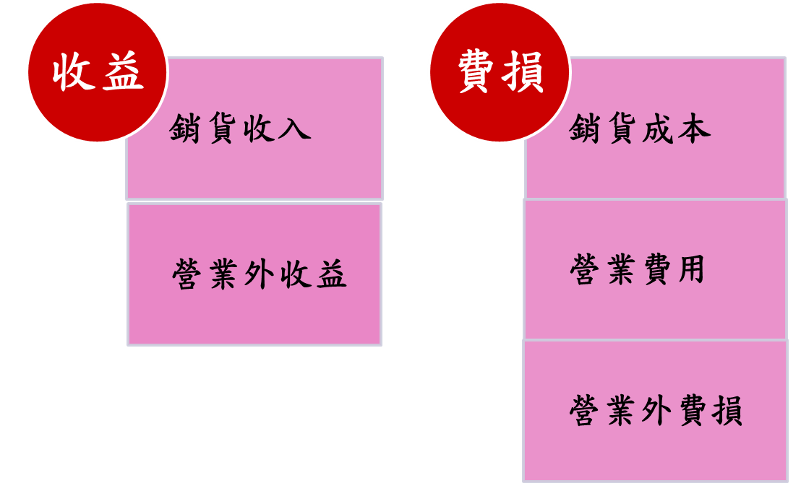
服務業與買賣業損益表之比較
會計學概要 Chapter 5 買賣業會計
5-<number>

Slide 6
5-1-2 服務業與買賣業綜合損益表之比較
收益 | 銷貨收入
 | 營業外收益
費損 | 銷貨成本
 | 營業費用
 | 營業外費損
會計學概要 Chapter 5 買賣業會計
5-<number>

Slide 7
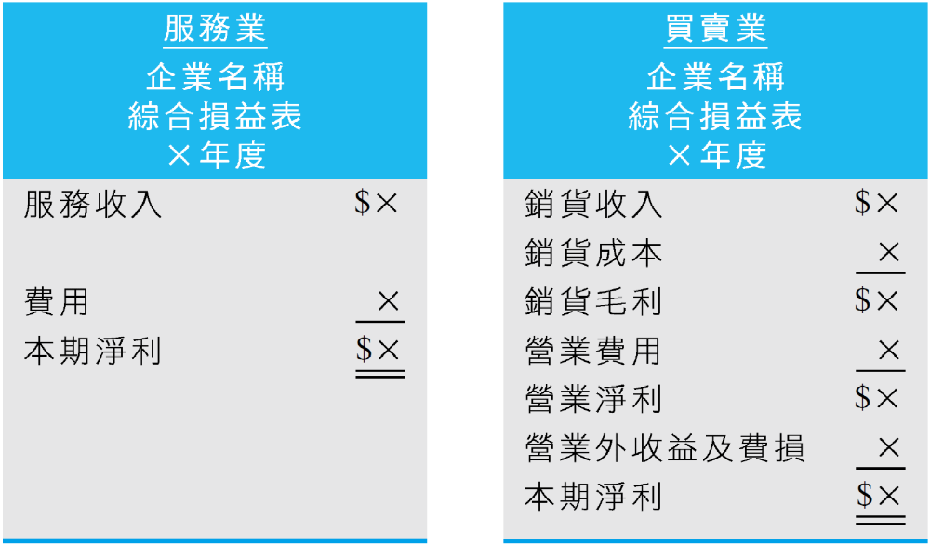
服務業與買賣業綜合損益表之比較
會計學概要 Chapter 5 買賣業會計
5-<number>

Slide 8

5-2 銷貨與相關項目之會計處理
5-2-1 銷貨收入
5-2-2 銷貨退回與折讓
5-2-3 銷貨折扣
  商業折扣
  現金折扣
會計學概要 Chapter 5 買賣業會計
5-<number>

Slide 9
銷貨與相關項目之會計處理
銷貨收入
  銷售商品之收入為銷貨收入，應以售價列為收入，不必減除成本。
處分資產
  出售非經常買進賣出商品之交易，不可列為銷貨收入，而應直接記載出售資產之成本，並計算處分資產損益。
會計學概要 Chapter 5 買賣業會計
5-<number>

Slide 10
銷貨與相關項目之會計處理
現銷
10月10日銷售商品100,000元，收現金
10/10 | 現金 | 100,000
 | 銷貨收入 |  | 100,000
會計學概要 Chapter 5 買賣業會計
5-<number>

Slide 11
銷貨與相關項目之會計處理
賒銷
10月15日賒銷給同興行商品120,000元
10/15 | 應收帳款 | 120,000
 | 銷貨收入 |  | 120,000
會計學概要 Chapter 5 買賣業會計
5-<number>

Slide 12
銷貨與相關項目之會計處理
預收貨款
10月5日與中華商店簽訂買賣合約$150,000，收定金$15,000，10月20日交貨收尾款
10/5 | 現金 | 15,000
 | 預收貨款 |  | 15,000
10/20 | 現金 | 135,000
 | 預收貨款 | 15,000
 | 銷貨收入 |  | 150,000
會計學概要 Chapter 5 買賣業會計
5-<number>

Slide 13
銷貨與相關項目之會計處理
出售非商品
10月26日將成本50,000元土地出售，收現60,000 元
10/26 | 現金 | 60,000
 | 土地 |  | 50,000
 | 處分資產利益 |  | 10,000
會計學概要 Chapter 5 買賣業會計
5-<number>

Slide 14
銷貨與相關項目之會計處理
銷貨退回：銷售給顧客之商品，於顧客檢查或使用後，發現品質有瑕疵或規格不符被退回，並要求將已付貨款退回，或將貨款扣除，此種情形稱之。
銷貨折讓：銷售給顧客之商品，因瑕疵或規格不符而同意減價者。
雖為銷貨減少，但記帳時通常先以銷貨退回、銷貨折讓記載。
會計學概要 Chapter 5 買賣業會計
5-<number>

Slide 15
銷貨與相關項目之會計處理
10月12日退貨$5,000，退現
10月17日同興行以15日所購商品有瑕疵為由，要求減價$2,000
10/12 | 銷貨退回 | 5,000
 | 現金 |  | 5,000
10/17 | 銷貨折讓 | 2,000
 | 應收帳款 |  | 2,000
會計學概要 Chapter 5 買賣業會計
5-<number>

Slide 16
商業折扣
商業折扣
  即按照定價打折減少之部分，此項折扣不入帳。
  採取此種方式，只要調整折扣比率即能改變實際售價，而不必重新印製產品目錄或價目表，為商場上常用手法。
會計學概要 Chapter 5 買賣業會計
5-<number>

Slide 17
銷貨與相關項目之會計處理
現金折扣
  顧客在折扣期限內付款而少收之部分，稱作現金折扣，應以「銷貨折扣」科目記載。
銷貨淨額
  銷貨收入減除銷貨退回及銷貨折讓、銷貨折扣後，得出銷貨淨額。
會計學概要 Chapter 5 買賣業會計
5-<number>

Slide 18
銷貨與相關項目之會計處理
10月1日賒銷商品定價50,000，八折成交，付款條件2/10、N/30
10/1 | 應收帳款 | 40,000
 | 銷貨收入 |  | 40,000
50,000×0.8=40,000
會計學概要 Chapter 5 買賣業會計
5-<number>

Slide 19
銷貨與相關項目之會計處理
10月11日收取半數貨款
10/11 | 現金 | 19,600
 | 銷貨折扣 | 400
 | 應收帳款 |  | 20,000
20,000×2%
會計學概要 Chapter 5 買賣業會計
5-<number>

Slide 20
銷貨與相關項目之會計處理
10月30日收取其餘貨款
10/30 | 現金 | 20,000
 | 應收帳款 |  | 20,000
會計學概要 Chapter 5 買賣業會計
5-<number>

Slide 21
銷貨與相關項目之會計處理
過帳：銷貨及相關科目
銷貨折讓
10/17 2,000
銷貨收入
 | 10/1 賒銷 40,000
 | 10/10 現銷 100,000
 | 10/15 賒銷 120,000
 | 10/20 現銷 150,000
銷貨退回
10/12 5,000
銷貨折扣
10/11 400
會計學概要 Chapter 5 買賣業會計
5-<number>

Slide 22
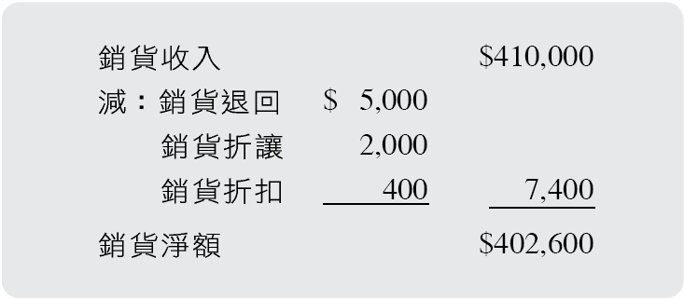
銷貨與相關項目之會計處理
銷貨淨額在綜合損益表表達
會計學概要 Chapter 5 買賣業會計
5-<number>

Slide 23
5-3 購貨與相關項目之會計處理
5-3-1 購貨
5-3-2 購貨退出及折讓
5-3-3 購貨折扣
5-3-4 購貨運費
會計學概要 Chapter 5 買賣業會計
5-<number>

Slide 24
購貨與相關項目之會計處理
購貨
企業為銷售目的而購入商品稱之。
  存貨盤存制度
  購貨會計處理
會計學概要 Chapter 5 買賣業會計
5-<number>

Slide 25
購貨與相關項目之會計處理
存貨盤存制度：有
  永續盤存制
  定期盤存制
本章介紹定期盤存制
會計學概要 Chapter 5 買賣業會計
5-<number>

Slide 26
購貨與相關項目之會計處理
現購
10月5日現購商品$50,000
10/5 | 購貨 | 50,000
 | 現金 |  | 50,000
會計學概要 Chapter 5 買賣業會計
5-<number>

Slide 27
購貨與相關項目之會計處理
賒購
10月13日向安嘉行賒購商品$70,000
10/13 | 購貨 | 70,000
 | 應付帳款 |  | 70,000
會計學概要 Chapter 5 買賣業會計
5-<number>

Slide 28
購貨與相關項目之會計處理
預付貨款
10月7日與中興行訂立購貨合約$120,000，預付定金$18,000，18日收到貨物付清尾款$102,000
10/ 7 | 預付貨款 | 18,000
 | 現金 |  | 18,000
10/18 | 購貨 | 120,000
 | 預付貨款 |  | 18,000
 | 現金 |  | 102,000
會計學概要 Chapter 5 買賣業會計
5-<number>

Slide 29
購貨與相關項目之會計處理
自用商品
  購入商店自用之商品不可列為購貨，應以適當科目入帳。
會計學概要 Chapter 5 買賣業會計
5-<number>

Slide 30
購貨與相關項目之會計處理
使用年限超過一年
10月5日購買辦公用影印機$90,000付現。
7日購自用文具$2,400付現。
10/5 | 生財器具 | 90,000
 | 現金 |  | 90,000
短期內耗用列為費損
10/7 | 文具用品 | 2,400
 | 現金 |  | 2,400
會計學概要 Chapter 5 買賣業會計
5-<number>

Slide 31
購貨與相關項目之會計處理
購貨退出
買方將購入商品退出稱之。
購貨退出先貸記購貨退出。
購貨折讓
買方因商品不合所需經雙方同意減價稱之。
減少價款先貸記購貨折讓。
購貨退出要退出商品，購貨折讓商品不會退出。
會計學概要 Chapter 5 買賣業會計
5-<number>

Slide 32
購貨與相關項目之會計處理
10月15日將13日所購商品退出$7,000
17日因13日所購商品部分規格不符，賣方同意減價$500
10/15 | 應付帳款 | 7,000
 | 購貨退出 |  | 7,000
10/17 | 應付帳款 | 500
 | 購貨折讓 |  | 500
會計學概要 Chapter 5 買賣業會計
5-<number>

Slide 33
購貨與相關項目之會計處理
購貨折扣
  在折扣期間付款取得之現金折扣，以購貨折扣記載。
會計學概要 Chapter 5 買賣業會計
5-<number>

Slide 34
購貨與相關項目之會計處理
10月11日賒購商品$50,000，付款條件2/10、N/30
21日付清全部價款
10/11 | 購貨 | 50,000
 | 應付帳款 |  | 50,000
50,000×2%=1,000
10/21 | 應付帳款 | 50,000
 | 現金 |  | 49,000
 | 購貨折扣 |  | 1,000
會計學概要 Chapter 5 買賣業會計
5-<number>

Slide 35
購貨與相關項目之會計處理
2/10 N/30利率多高？
第10天付98元，否則第30天付100元，相當於 30 − 10 = 20天，利息2元。
利息= 本金 × 利率 × 期間
2 = 98 × r × 20/365
r = 2 ÷ 98 ÷ 20/365 = 37.14%
年利率37.14%
會計學概要 Chapter 5 買賣業會計
5-<number>

Slide 36
購貨與相關項目之會計處理
購貨運費
  起運點交貨為條件之購貨，買方應負擔之運費以購貨運費記載，為商品成本之一部分。
    起運點交貨：買方負擔運費
    目的地交貨：賣方負擔運費
    科目性質
    購貨運費→購貨加項
    銷貨運費→營業費用
會計學概要 Chapter 5 買賣業會計
5-<number>

Slide 37
購貨與相關項目之會計處理
運費
10月15日支付購貨運費$700
17日支付銷貨運費$1,000
10/15 | 購貨運費 | 700
 | 現金 |  | 700
10/17 | 銷貨運費 | 1,000
 | 現金 |  | 1,000
會計學概要 Chapter 5 買賣業會計
5-<number>

Slide 38
購貨與相關項目之會計處理
購 貨
10/5 50,000
11 50,000
13 70,000
18 120,000
購貨退出
 | 10/15 7,000
購貨折扣
 | 10/21 1,000
購貨運費
10/15 700
購貨折讓
 | 10/17 500
會計學概要 Chapter 5 買賣業會計
5-<number>

Slide 39
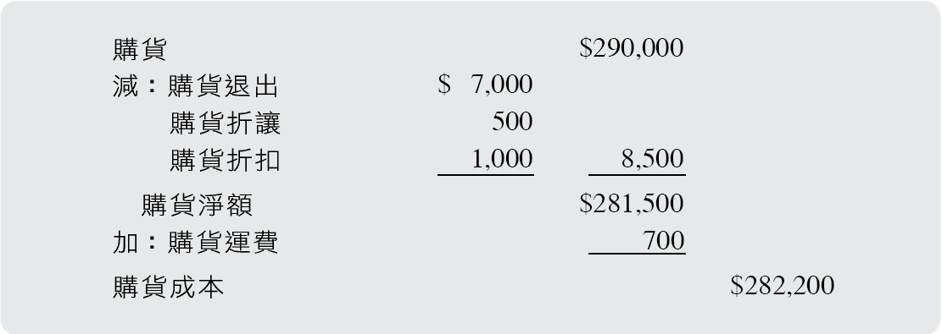
購貨與相關項目之會計處理
購貨運費為
購貨成本加項
銷貨運費為
營業費用
會計學概要 Chapter 5 買賣業會計
5-<number>

Slide 40
購貨成本計算圖示
購貨運費700
購貨
成本
282,200
購貨
總額
290,000
購貨
淨額
281,500
購貨折讓 500
購貨折扣 1,000
購貨退出 7,000
會計學概要 Chapter 5 買賣業會計
5-<number>

Slide 41
5-4 存貨及銷貨成本
資產
負債表
未出售
期初存貨
50,000
期末存貨
60,000
50,000 | 商品總額 332,200 | 60,000
282,200 |  | 272,200
購貨成本
282,200
銷貨成本
272,200
已出售
綜合
損益表
銷貨成本 = 期初存貨 + 購貨成本 − 期末存貨
會計學概要 Chapter 5 買賣業會計
5-<number>

Slide 42
5-6 結帳與編表
5-6-1 結帳
5-6-2 編表
5-6-3 財務分析
會計學概要 Chapter 5 買賣業會計
5-<number>

Slide 43
銷貨成本調整
10/31銷貨成本 332,200
購貨退出 7,000
購貨折讓 500
購貨折扣 1,000
購貨 290,000
存貨 50,000
購貨運費 700
″ 存貨 60,000
銷貨成本 60,000
調整後得出
期末存貨=60,000
銷貨成本=332,200－60,000 =272,200
會計學概要 Chapter 5 買賣業會計
5-<number>

Slide 44
5-6-1 結帳
轉為本期損益
結清銷貨帳戶
10/31 | 銷貨收入 | 410,000
 | 銷貨退回 |  | 5,000
 | 銷貨折讓 |  | 2,000
 | 銷貨折扣 |  | 400
 | 本期損益 |  | 402,600
會計學概要 Chapter 5 買賣業會計
5-<number>

Slide 45
結帳
轉為本期損益
結清銷貨成本
10/31 | 本期損益 | 272,200
 | 銷貨成本 |  | 272,200
會計學概要 Chapter 5 買賣業會計
5-<number>

Slide 46
結帳
轉為本期損益
結清營業費用
10/31 | 本期損益 | 56,400
 | 薪資 |  | 50,000
 | 銷貨運費 |  | 1,000
 | 文具用品 |  | 2,400
 | 折舊 |  | 1,000
 | 保險費 |  | 2,000
會計學概要 Chapter 5 買賣業會計
5-<number>

Slide 47
結帳
轉為本期損益
結清營業外收益及費損
10/31 | 處分資產利益 | 10,000
 | 本期損益 |  | 10,000
會計學概要 Chapter 5 買賣業會計
5-<number>

Slide 48
結帳
轉為業主資本
結清本期損益科目
10/31 | 本期損益 | 84,000
 | 業主資本 |  | 84,000
會計學概要 Chapter 5 買賣業會計
5-<number>

Slide 49
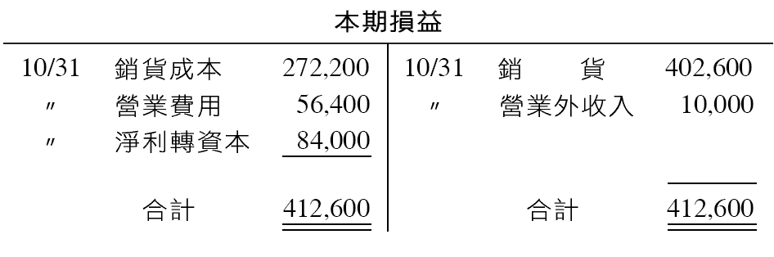
結帳
本期損益科目分類帳
會計學概要 Chapter 5 買賣業會計
5-<number>

Slide 50
5-6-2 編表
損益表
  銷貨淨額=銷貨-（銷貨退回+銷貨折讓+銷貨折扣）
  銷貨成本=期初存貨+〔購貨-（購貨退出+購貨折讓+購貨折扣）+購貨運費〕-期末存貨
  銷貨毛利=銷貨淨額-銷貨成本
  營業淨利=銷貨毛利-營業費用
  本期淨利=營業淨利+營業外收益-營業外費損
會計學概要 Chapter 5 買賣業會計
5-<number>

Slide 51
編表
多站式綜合損益表
  買賣業綜合損益表一般採多站式，包括銷貨毛利、營業淨利及本期淨利三站。
權益變動表
資產負債表
會計學概要 Chapter 5 買賣業會計
5-<number>

Slide 52
第一站
第二站
第三站
會計學概要 Chapter 5 買賣業會計
5-<number>

Slide 53
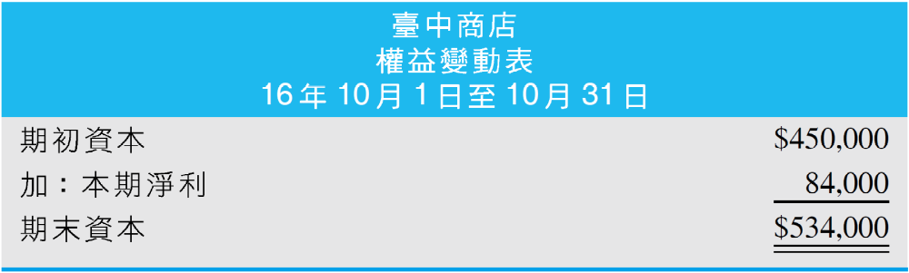
會計學概要 Chapter 5 買賣業會計
5-<number>

Slide 54
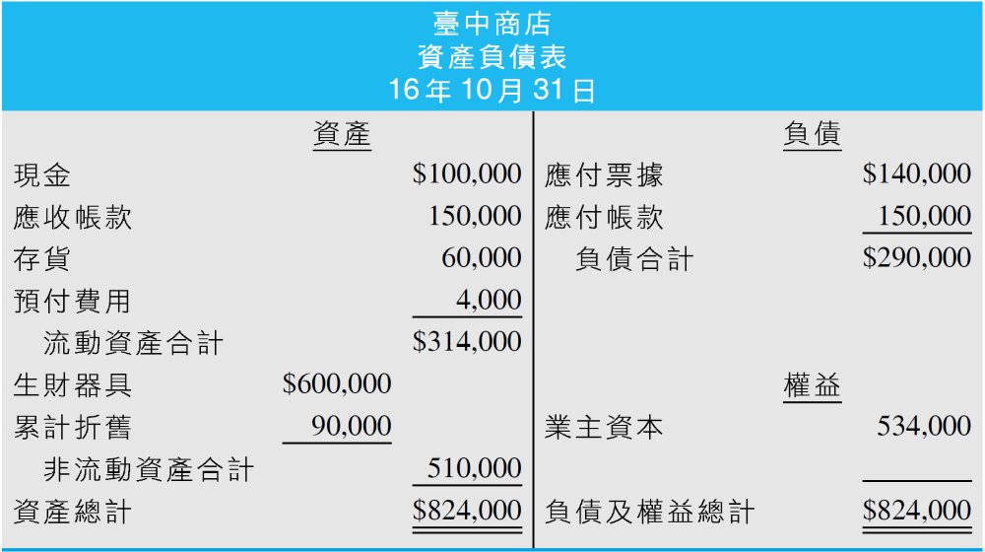
會計學概要 Chapter 5 買賣業會計
5-<number>

Slide 55
財務分析
毛利率
流動比率
速動比率
存貨週轉率
應收帳款週轉率
營業循環天數
會計學概要 Chapter 5 買賣業會計
5-<number>

Slide 56
財務分析
毛利率
毛利率=銷貨毛利÷銷貨淨額
台中商店10 月份
毛利率=130,400÷402,600=32.39%
毛利率與同業比較，可知售價是否偏低，或成本是否
偏高。
淨利率=稅後淨利÷銷貨淨額
淨利率可知每一百元銷貨，有多少元淨利。
會計學概要 Chapter 5 買賣業會計
5-<number>

Slide 57
財務分析
流動比率
流動比率=流動資產÷流動負債
台中商店16年10月31日
流動比率=314,000÷290,000=108.28%(或1.08)
表示每100元流動負債，有108元流動資產可用於清
償，本比率越高，短期償債能力越強。
會計學概要 Chapter 5 買賣業會計
5-<number>

Slide 58
財務分析
速動比率
  又稱酸性測驗比率，可瞭解短期償債能力。流動資產中，存貨須經出售才會成為應收帳款，預付費用次期成為費用，無法變成現金，流動性較低。此二項以外流動資產包括現金、短期投資、應收款項三項稱為速動資產。
速動比率=速動資產÷流動負債
台中商店16年10月31日
速動比率=250,000÷290,000=86.21%(或0.86)
會計學概要 Chapter 5 買賣業會計
5-<number>

Slide 59
財務分析
存貨週轉率
  存貨週轉率=銷貨成本÷平均存貨
假設台中商店16年度銷貨成本為$3,300,000，15年12月31日存貨$500,000，16年12月31日存貨$600,000 ，則
存貨週轉率=$3,300,000÷ ($500,000+$600,000)/2=6
表示一年內可將存貨全部出清6次。
存貨週轉天數=365÷6=61 天
會計學概要 Chapter 5 買賣業會計
5-<number>

Slide 60
財務分析
應收帳款週轉率
  應收帳款週轉率=銷貨÷平均應收帳款
假設台中商店16年度銷貨淨額$5,500,000，15年12月31日應收帳款$400,000，16年12月31日應收帳款$600,000，則
應收帳款週轉率=$5,500,000÷ ($400,000+$600,000)/2=11
表示一年內可將應收帳款全部收現11次。
應收帳款週轉天數=365÷11=33 天
會計學概要 Chapter 5 買賣業會計
5-<number>

Slide 61
財務分析
營業循環天數
買賣業營業活動為
現金 存貨 應收帳款 現金
營業活動由支出現金，購入商品變成存貨，經賒銷變成應收帳款，收款後又成為現金，如此活動循環不已，稱為營業循環。
會計學概要 Chapter 5 買賣業會計
5-<number>

Slide 62
財務分析
營業循環天數
營業活動由支出現金，購入商品變成存貨，一般不需時間。
存貨經賒銷變成應收帳款，所需時間為存貨週轉天數。
應收帳款收現後又成為現金，所需時間為應收帳款週轉天數。
因此營業循環天數=存貨週轉天數+應收帳款週轉天數
=61+33=94天
會計學概要 Chapter 5 買賣業會計
5-<number>

